Slide 1

自动控制原理
西北工业大学自动化学院
自 动 控 制 原 理 教 学 组

Slide 2
自动控制原理
本次课程作业(38)
7 — 11, 12, 13, 16, 17
7 — 19, 20（选做）

Slide 3
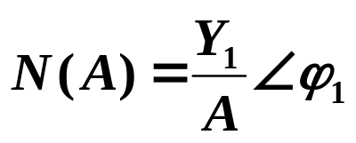

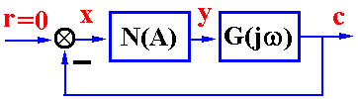
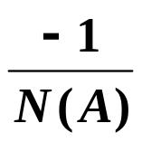



课程小结
1.描述函数的概念、定义
2.描述函数分析方法
① 结构上：N(A), G(jω) 串联
(1)基本假设
② N(A)奇对称,y₁(t)幅值占优
③ G(jω)低通滤波特性好
不包围
稳定
(2)稳定性分析
包围
则系统
不稳定
相交于
可能自振
穿入
不是自振点
定性分析
(3)自振分析
穿出
的点
是自振点
定量计算
相切于
对应半稳定
的周期运动

Slide 4
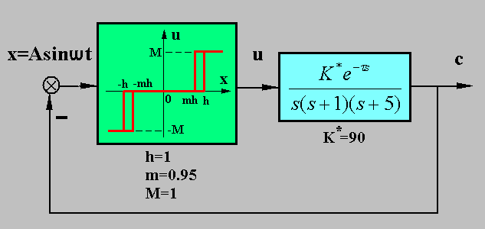


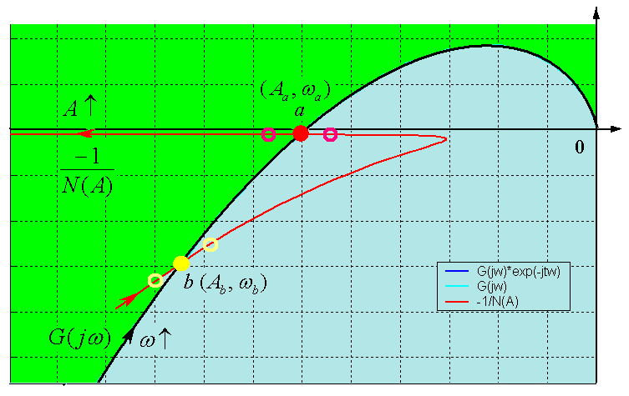
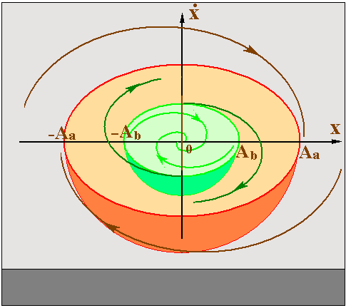
§7.3.3 用描述函数法分析非线性系统（4）
自振分析 (举例)
演示
Notes:
§7.3.3 用描述函数法分析非线性系统（4）
自振分析演示：(在Matlab5.3下运行)
启动Matlab5.3\File\Set Path\Browse\
E:\卢京潮专用\自动控制原理课程专用目录\自控课件53\确定\ok ；
在命令窗口运行 zkyla ；
进入非线性描述函数自窗口 ；
按结构图中的非线性、线性和延迟环节参数输入，得自振参数A=3.99, w=2.15。
自振的Simulink 仿真 (在Matlab6.5下运行)
启动Matlab6.5
E:\卢京潮专用\自动控制原理课程专用目录\mbook ；
在命令输入一般继电特性参数 M=1, h=1, m=0.95
在当前目录窗口中选择 nonlinear8.mdl 并运行之；
在结构图中设置非线性、线性和延迟环节参数；
信号源参数选择： Pluse Width =0.11 收敛
Pluse Width =0.115 自振
Pluse Width =10.115 自振
当延迟环节参数取为0.5时，得自振参数A=14.1947, w=1.07347 (可以画图分析，仿真验证) 。

Slide 5
自动控制原理
（第 38 讲）
§7 非线性控制系统分析
§7.1 非线性控制系统概述
§7.2 相平面法
§7.3 描述函数法
§7.4 改善非线性系统性能的措施

Slide 6
自动控制原理
（第 38 讲）
§7 非线性控制系统分析
§7.3 描述函数法
§7.4 改善非线性系统性能的措施

Slide 7
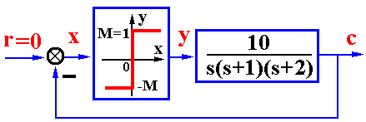

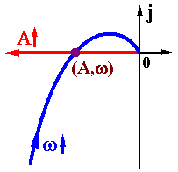
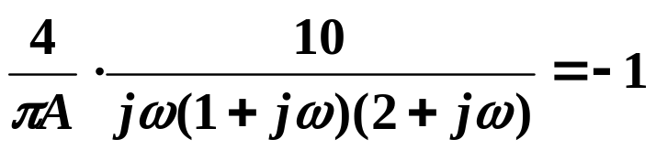
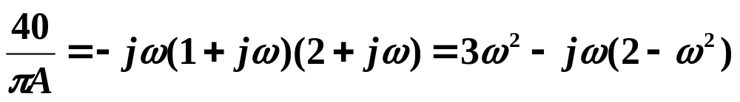
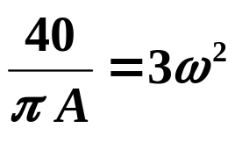

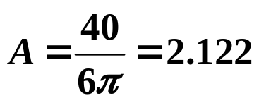

§7.3.3 用描述函数法分析非线性系统（5）
4 自振分析 (定量)
自振必要条件：
例1 分析系统的稳定性(M=1)，求自振参数。
解 作图分析，
系统一定自振。
由自振条件：
得：
比较实/虚部：
演示

Slide 8
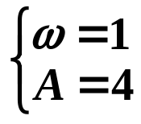
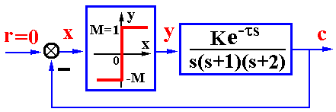

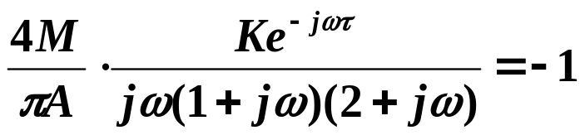
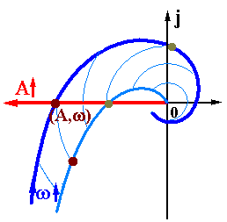
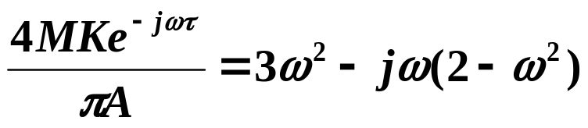
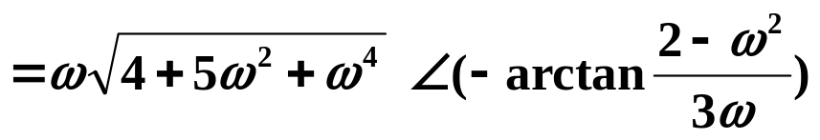
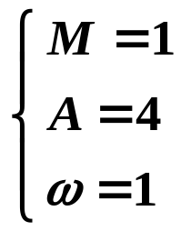
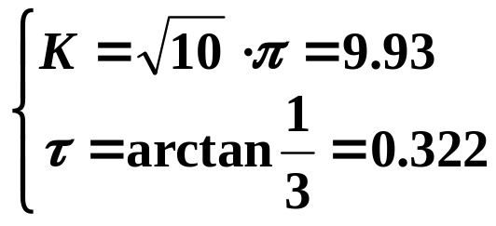
§7.3.3 用描述函数法分析非线性系统（6）
例2 系统如右，欲产生 的周期信号, 试确定K、τ 的值。
分析：可以调节K, τ 实现要求的自振运动。
解
代入
比较模和相角得
演示
Notes:
§7.3.3 用描述函数法分析非线性系统（6）
自振分析演示：(在Matlab5.3下运行)
启动Matlab5.3\File\Set Path\Browse\
E:\卢京潮专用\自动控制原理课程专用目录\自控课件53\确定\ok ；
在命令窗口运行 zkyla ；
进入非线性描述函数自振分析窗口 ；
非线性部分（理想继电特性）参数：M=1
线性部分参数 K=9.93, z=[ ], p=[0 -1 –2]
延迟环节参数 τ=0.322
得自振参数 A=4, ω=1。
自振的Simulink 仿真 (在Matlab6.5下运行)
启动Matlab6.5 (可直接按“演示”运行)
E:\卢京潮专用\自动控制原理课程专用目录\mbook ；
在命令输入一般继电特性参数 M=1
在当前目录窗口中选择 nonlinear6.mdl 并运行之；
在结构图中设置非线性、线性和延迟环节参数；
实际自振幅值 A=4.182, ω=2π/45/7=0.98
§7.3.3 用描述函数法分析非线性系统（6）
自振分析演示：(在Matlab5.3下运行)
启动Matlab5.3\File\Set Path\Browse\
E:\卢京潮专用\自动控制原理课程专用目录\自控课件53\确定\ok ；
在命令窗口运行 zkyla ；
进入非线性描述函数自振分析窗口 ；
非线性部分（理想继电特性）参数：M=1
线性部分参数： K=9.93, z=[ ], p=[0 -1 –2]
延迟环节参数： τ=0.322
得自振参数： A=4, ω=1。
自振的Simulink 仿真 (在Matlab6.5下运行)
启动Matlab6.5 (可直接按“演示”运行)
E:\卢京潮专用\自动控制原理课程专用目录\mbook ；
在命令输入一般继电特性参数 M=1
在当前目录窗口中选择 nonlinear6.mdl 并运行之；
在结构图中设置非线性、线性和延迟环节参数；
实际自振幅值 A=4.182, ω=2π/45/7=0.98

Slide 9
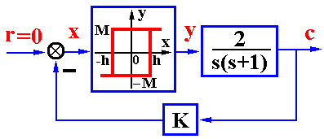
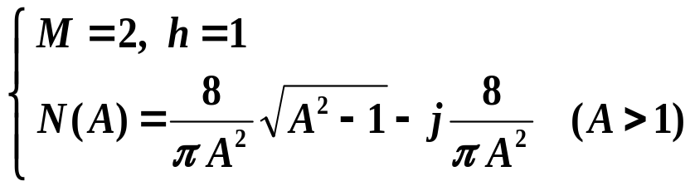
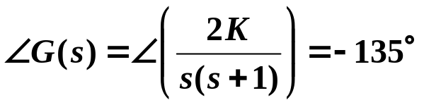
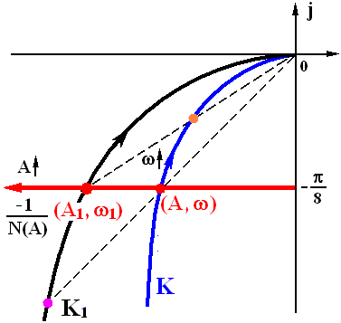
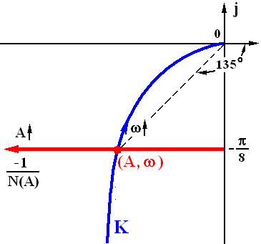

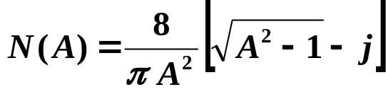
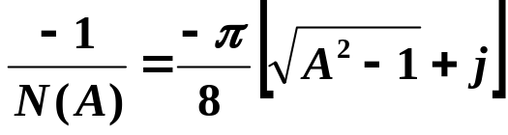
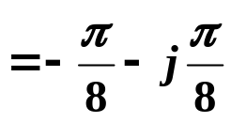

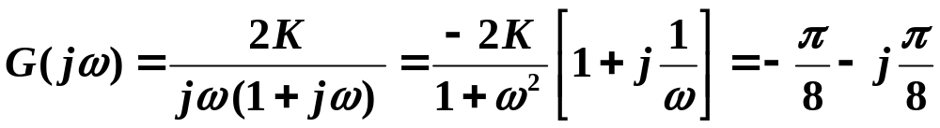
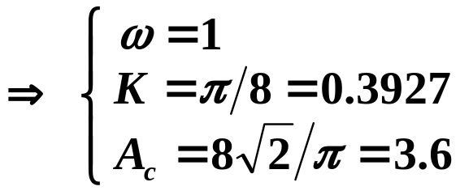

§7.3.3 用描述函数法分析非线性系统（7）
例3 非线性系统结构图如右图所示，
已知：
自振时,调整K使 。
求此时的K值和自振参数(A,ω)以及输出振幅A_{c}。
(2)定性分析K增大后自振参数(A,ω)的变化规律。
解(1)
(2) 依图分析：

Slide 10
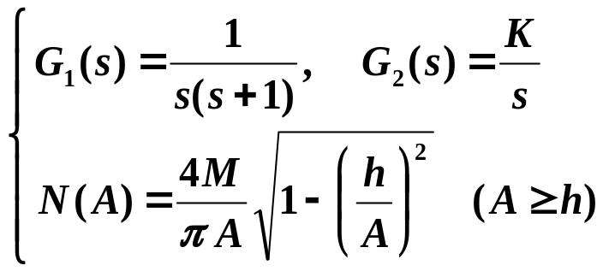
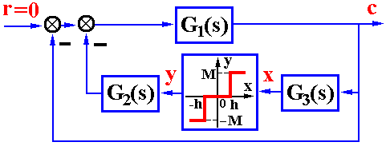

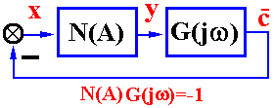
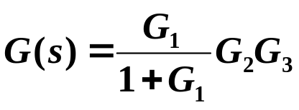
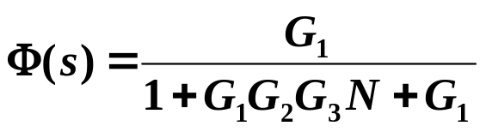
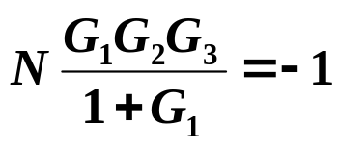
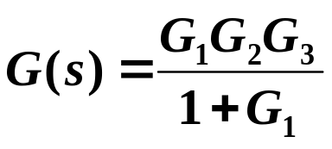


§7.3.3 用描述函数法分析非线性系统（8）
例4 非线性系统结构图如右图所示，
已知：
时，系统是否自振？
确定使系统自振的K值范围；求K=2时的自振参数。
(2) G₃(s)=s 时，分析系统的稳定性。
解 先将系统结构图化为典型结构
解法I 等效变换法
解法II 特征方程法

Slide 11
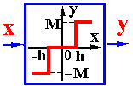
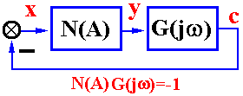
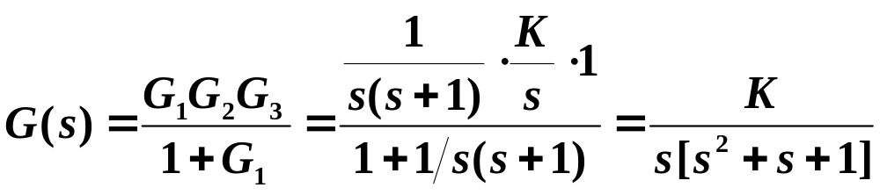
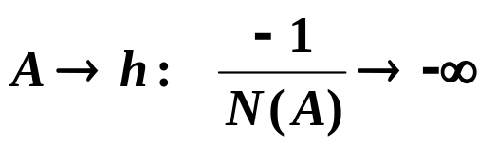
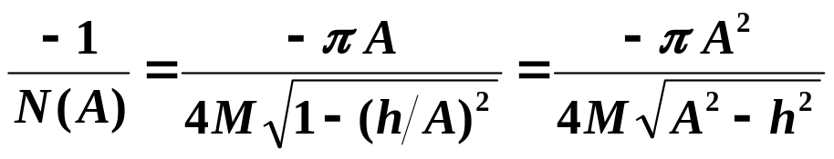
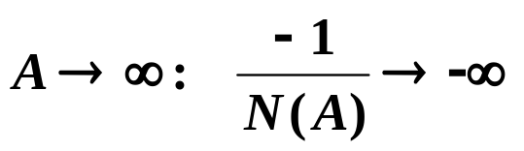
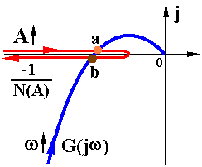

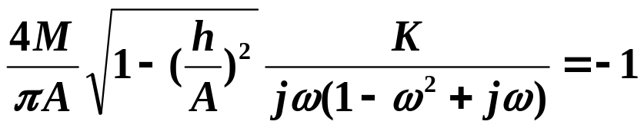
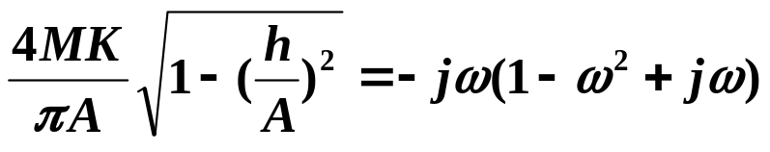


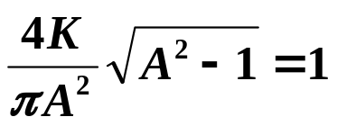
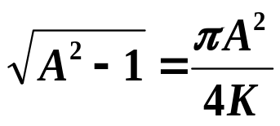
§7.3.3 用描述函数法分析非线性系统（9）
解(1) G₃(s)=1时
由自振条件
虚部
实部

Slide 12
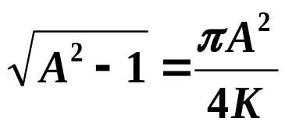
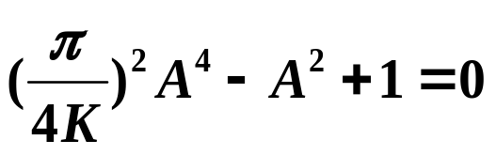








§7.3.3 用描述函数法分析非线性系统（10）
(1) 时，系统是否自振？
确定使系统自振的K值范围；求K=2时的自振参数。
(2) G₃(s)=s 时，分析系统的稳定性。
有解条件：
(2) G₃(s)= s 时
此时系统稳定

Slide 13






§7.3.3 用描述函数法分析非线性系统（11）
例5 非线性系统结构图如右图所示，用描述函数法说明系统是否自振，并确定使系统稳定的初值(A)范围。
解 将系统结构图等效变换，求等效G*(s)

Slide 14












§7.3.3 用描述函数法分析非线性系统（12）
G*(jω)
从稳定区穿到不稳定区的点 — 不是自振点
分析可知：使系统稳定的初始扰动范围为
令

Slide 15










§7.3.3 用描述函数法分析非线性系统（13）
例6 非线性系统如图所示， 分析系统是否存 在自振；若存在自振，确定输出端信号c(t)的振幅和频率。
解 将两非线性环节等效合并，结构图化为
依自振条件
比较虚实部

Slide 16








§7.3.3 用描述函数法分析非线性系统（14）
例6 非线性系统如图所示， 分析系统是否存 在自振；若存在自振，确定输出端信号c(t)的振幅和频率。
分析可知：系统存在自振

Slide 17




§7.4 改善非线性系统性能的措施
§7.4 .1 调整线性部分的结构参数
例1 改变线性部分的参数
例2 用局部反馈消弱非线性特性的影响
演示
§7.4 .2 改变非线性特性
例3 饱和 + 死区
例4 间隙特性的改造
演示
§7.4 .3 非线性特性的利用
例5 为特定目的引入非线性环节
演示
例6 在测速反馈中引入死区
Notes:
§7.4 非线性特性的改造和利用
1 用线性部分包围非线性环节以改造非线性特性
E:\卢京潮专用\自动控制原理课程专用目录\mbook\nonlinear12.mdl
2 用非线性环节改造非线性，使之线性化
E:\卢京潮专用\自动控制原理课程专用目录\mbook\nonlinear9.mdl
3 用非线性环节改善系统的性能（测速反馈+死区）
E:\卢京潮专用\自动控制原理课程专用目录\mbook\nonlinear10.mdl

Slide 18





课程小结
1.描述函数的概念、定义
2.描述函数分析方法
① 结构上：N(A), G(jω) 串联
(1)基本假设
② N(A)奇对称,y₁(t)幅值占优
③ G(jω)低通滤波特性好
不包围
稳定
(2)稳定性分析
包围
则系统
不稳定
定性分析
相交于
可能自振
穿入
不是自振点
(3)自振分析
穿出
的点
是自振点
定量计算
相切于
对应半稳定
的周期运动

Slide 19
自动控制原理
本次课程作业(38)
7 — 11, 12, 13, 16, 17
7 — 19, 20（选做）

Slide 20

谢谢 ！

